Slide 1

상태창
코스트
공격
이름
체력

Slide 2


Slide 3
메인캐릭터
1
1
1
1
1
1
1
1
1
1
1
1
1
1
1
1
1

Slide 5













초상화
ID
월드큐브
현재 진행중인 챕터

Slide 7
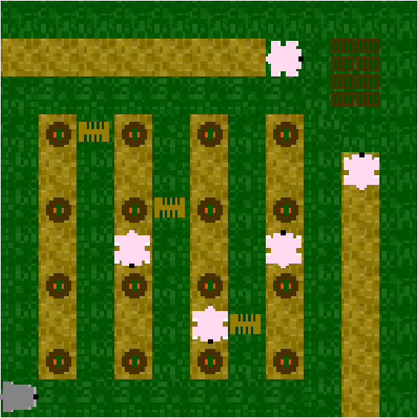
토끼(카로)
11
당근 바구니
당근상자
11

Slide 8
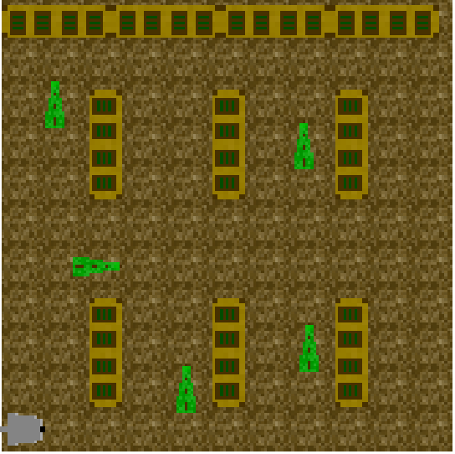
벌레
11
벌레선반
11

Slide 9
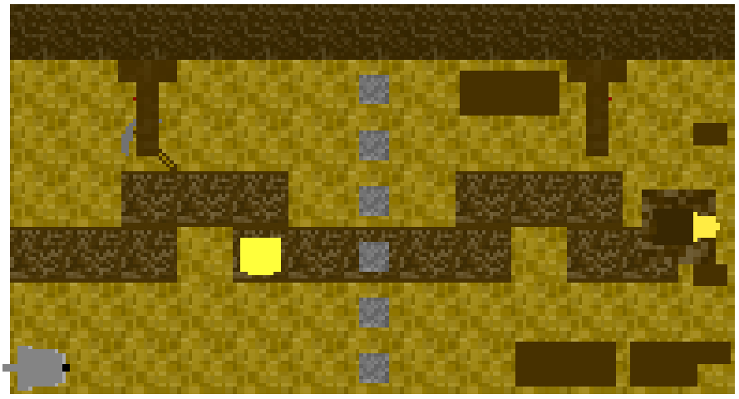
도망가는 쿠니
(도착지점)
돌벽
곡괭이
7
13
안전모
빈 당근상자

Slide 10
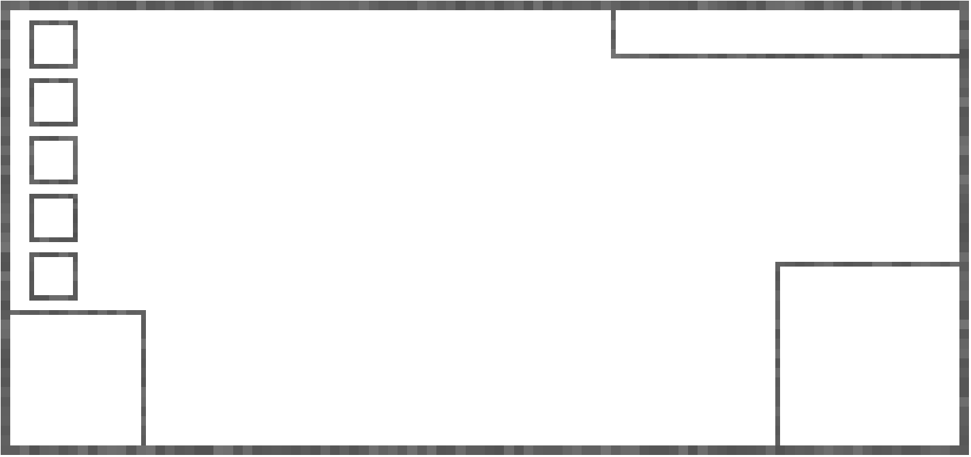











소환 할 수 있는 개체들의 초상화를 보여준다.
활성화 되지 않았다면, 흑백으로 처리한다.
코스트 출력창이다 1턴당 1씩 증가한 코스트가 주어지며, 선택된 행동의 코스트 만큼 투명해진다. 최대용량은 10이다.
일시정지,재도전,나가기버튼이 있는 팝업창을 띄우는 설정 버튼이다.
공
체
이
코
선택된 개체의 초상화를 확대하여 보여준다.
공격력 체력 이동력 코스트를 각 모서리에 표시한다.
현재 전장상황을 한눈에 볼 수 있는 미니맵이다. 탑뷰에서의 스테이지 전체를 출력한다.
공격과 이동버튼, 클릭시 범위를 타일에 표시하고, 사용되는 코스트만큼 코스트가 투명화한다.

